Slide 1
NPM & Express
O que são e como usá-los ?

Slide 2
O que é NPM ?
O NPM (Node Package Manager, em tradução literal, Administrador de Pacotes para o Node) é um registro de códigos para o desenvolvimento em JavaScript, seu uso é gratuito.

Slide 3
Como funciona
NPM consegue controlar os pacotes/dependências locais ou globais de um determinado projeto.
Quando usado em um projeto local, o NPM consegue instalar todas as dependências desse projeto com apenas um comando, “npm install”, através do arquivo JSON “package.json”, responsável por registrar todos os dados/meta-dados de nosso projeto.

Slide 4
Como usar
Abra o terminal, navegue até a pasta em que você criará seu projeto, usando o comando “cd <pasta>” e digite npm init
Alternativamente, você também pode abrir o visual studio, ir em file > abrir pasta, selecionar a pasta, e em seguida abrir o terminal (terminal > novo terminal) do visual studio e digitar npm init.

Slide 5
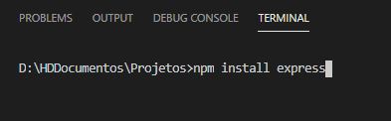
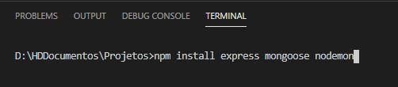
Exemplo de Instalação de Dependências

Slide 6
Versionamento Semântico
1.0.x : Correão de bugs – Patch -, ex: 1.0.0 para 1.0.1
1.x.x : Novas features compatíveis – Minor -, ex: 1.0.1 para 1.1.0
X.x.x : Mudanças incompatíveis com códigos anteriores – Major -, Ex: 1.1.0 para 2.0.0

Slide 7
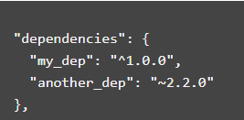
Versionamento Semântico
Patch releases: 1.0 ou 1.0.x ou ~1.0.4
Minor releases: 1 ou 1.x ou ^1.0.4
Major releases: * ou x

Slide 8
Express, Simples e Poderoso
O Express.js, ou simplesmente Express, é um framework JavaScript de código aberto rápido, flexível e minimalista para Node.js. Ele foi criado para desenvolver aplicações web e API (Application Programming Interface, do Inglês, Interface de Programação de Aplicações). O Express oferece soluções para:

Slide 9
Express, Simples e Poderoso
Gerenciar requisições de diferentes verbos HTTP em diferentes URLs.
Integrar "view engines" para inserir dados nos templates.
Definir as configurações comuns da aplicação web, como a porta a ser usada para conexão e a localização dos modelos que são usados para renderizar a resposta.
Adicionar novos processos de requisição por meio de "middleware" em qualquer ponto da "fila" de requisições.

Slide 10
O que é uma API ?
API provém do Inglês Application Programming Interface, é um conjunto de rotinas e padrões estabelecidos por um software para a utilização das suas funcionalidades por aplicativos que não pretendem envolver-se em detalhes da implementação do software, mas apenas usar seus serviços.

Slide 11
Propósito
O propósito das APIs é o de simplificar o desenvolvimento de programas e aplicações, através da abstração dos diversos elementos que compõem um software. Isso permite que o desenvolvedor não precise saber detalhadamente a implementação de todas as partes que compõem um sistema, mas sim, precisará saber como utilizar os serviços fornecidos pelas APIs de seu interesse e como se dará a interação destas com os outros elementos de seu software.

Slide 12
